Slide 1
Memterest
2 курс Лицея Академии Яндекса
2022г.
Выполнили:
Ромашова А.М.
Тарасенко Н.А.

Slide 2

Введение
Название проекта - “Memterest”.
Мемтерест – пародия на Pinterest, но мемтерест специализируется только на мемах и анекдотах.
Основные функции сайта – просмотр, публикация и поиск по словам и категориям мемов и анекдотов.

Slide 3
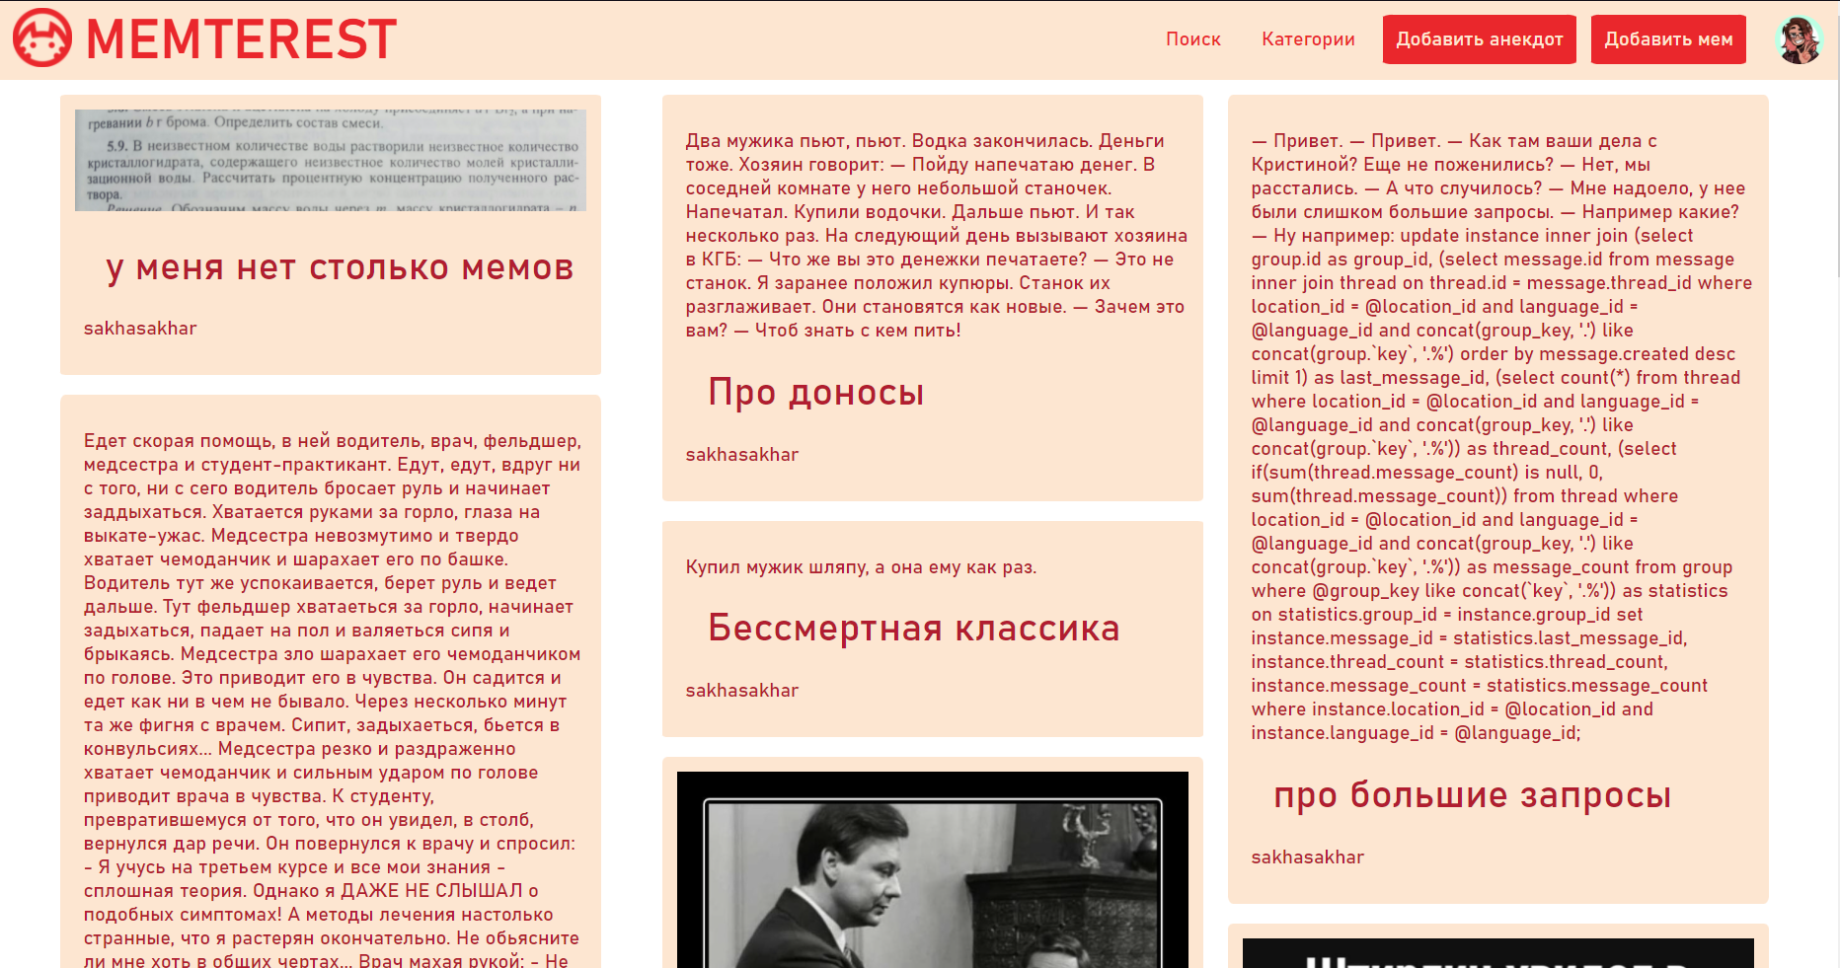
Внешний облик сайта

Slide 4

Реализация
Для реализации использовались библиотеки:
• flask, flask-login, flask-restful
• dotenv
• smtplib
• os
• sqlite3
• PIL, io
• sqlalchemy
• datetime

Slide 5
Реализация
Построен на REST-API при помощи модуля flask-restful.
Проект содержит файлы:
- main.py. Этот файл объединяет и связывает все остальные файлы проекта и запускает сервер
- Файлы типа <name>_api.py создают страницы для взаимодействия пользователя с сайтом: например, страницу регистрации (/register), страницу просмотра (/pin/<id>) и публикации (/new_pin) мема.
- Файлы типа <name>_resources.py создают классы для осуществления функционала сайта: например, осуществляют добавления пользователя в базу данных при регистрации

Slide 6

Реализация
- Файл message.py отправляет письмо пользователю при регистрации.
А также папки:
- data: содержит файлы типа <name>.py, а также db_session.py и all_models.py, управляющие базой данных.
- db: содержит единственный файл memterest.db, собственно являющийся базой данных.

Slide 7

Реализация
- forms: содержит информацию о формах (регистрации, входа, публикации мемов и анекдотов, создания досок)
- static, состоящая из папок:
Img, в которой хранятся картинки
Css, хранится css-файл style.css
Fonts, содержит основной шрифт сайта – bahnschrift.ttf
- templates: содержит .html файлы шаблонов сайта

Slide 8
Заключение
Мы сделали сайт, похожий на Pinterest, но специализирующийся на мемах.
Возможности для доработки:
- На данный момент на страницах прогружаются 9 последних мемов и 9 последних анекдотов, добавить возможность смотреть «следующие» мемы
- Возможность восстановления пароля

Slide 9
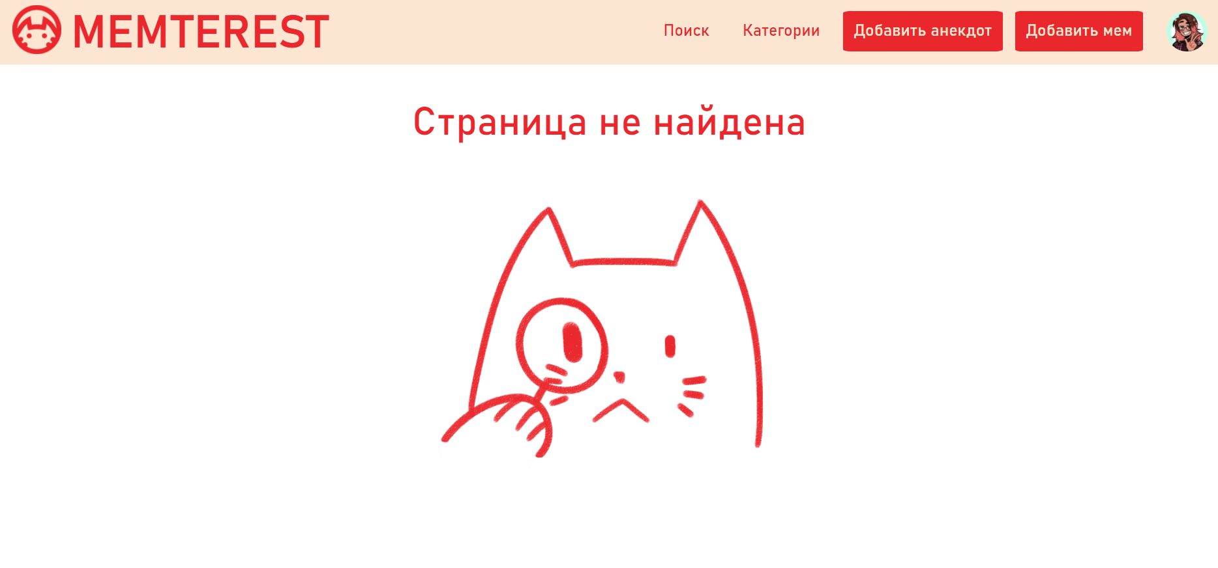
Спасибо за внимание!

